Slide 1
讲道
爱子的职分-和好
证道：陈梁兆琪师母
经文：书5:9-12
林后5:16-21
路15:1-3；11b-32

Slide 2
引言
耶稣讲了一个三父子的比喻。“浪子的比喻”主角其实是父亲。
耶稣以天父比喻为这位父亲，让人明白天父慈悲的心怎样与世人和好。
慈悲的心就是舍己的爱、宽恕、接纳。
让我们一同看看天父慈悲的心，怎样与人和好，又教导我们怎样与人和好。

Slide 3
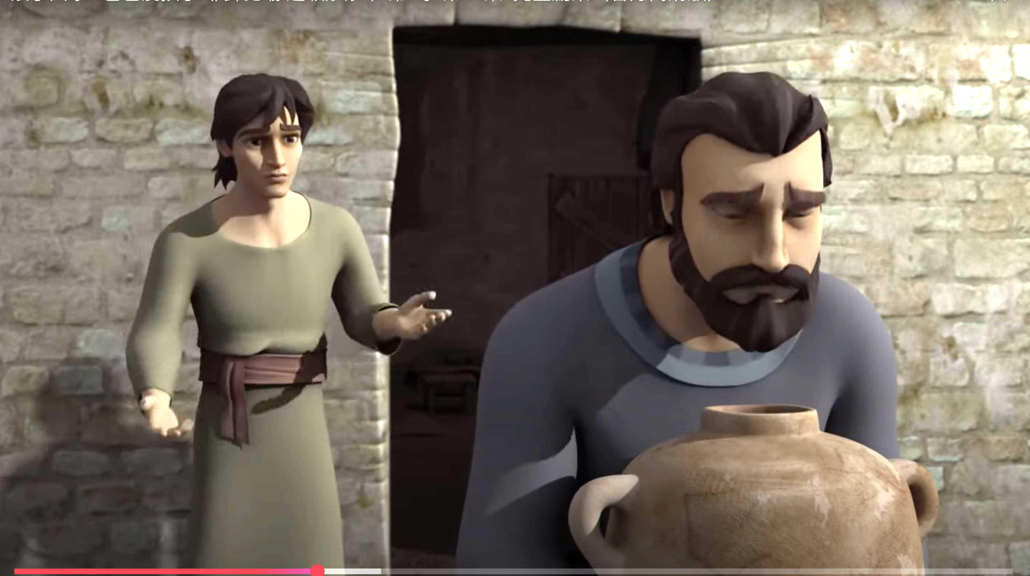
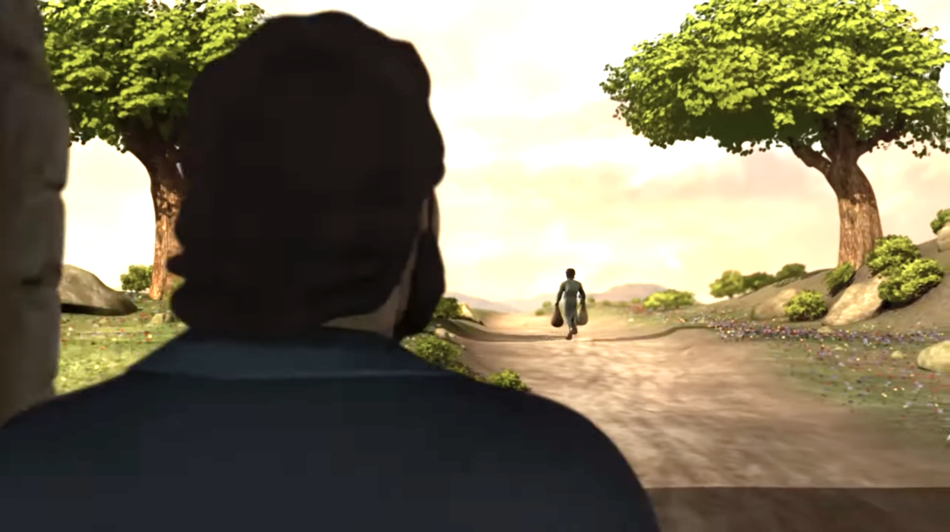
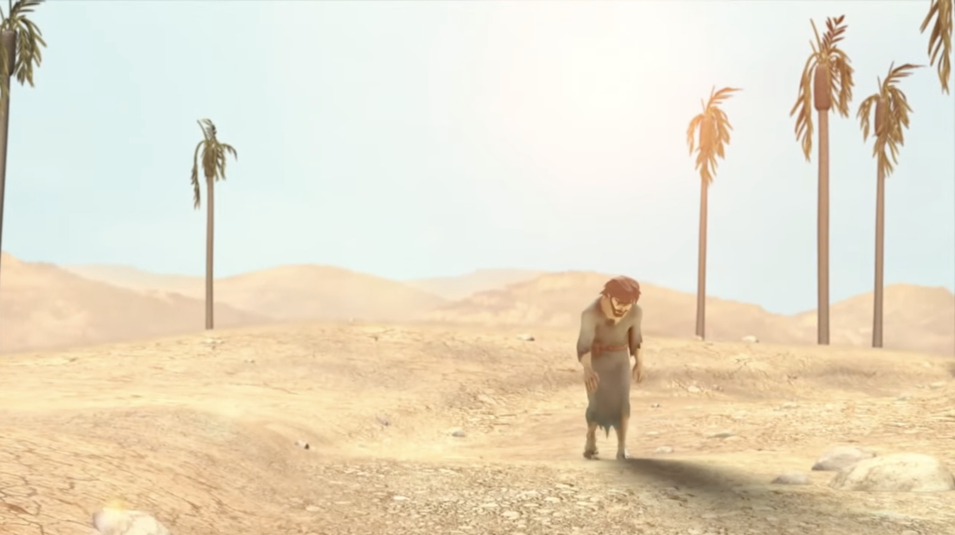
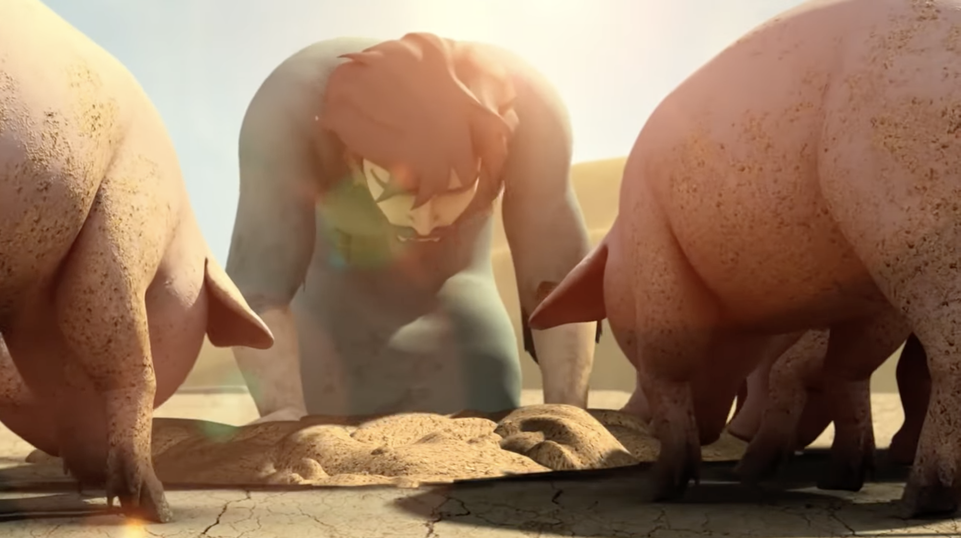
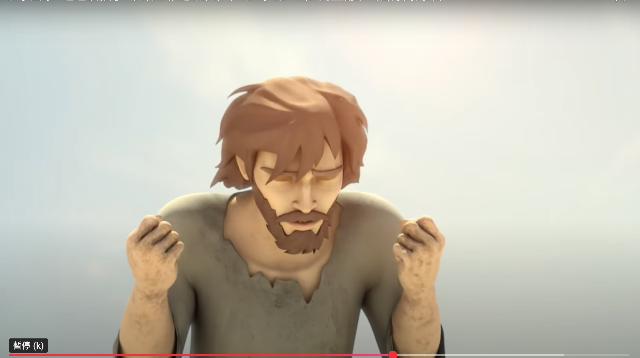
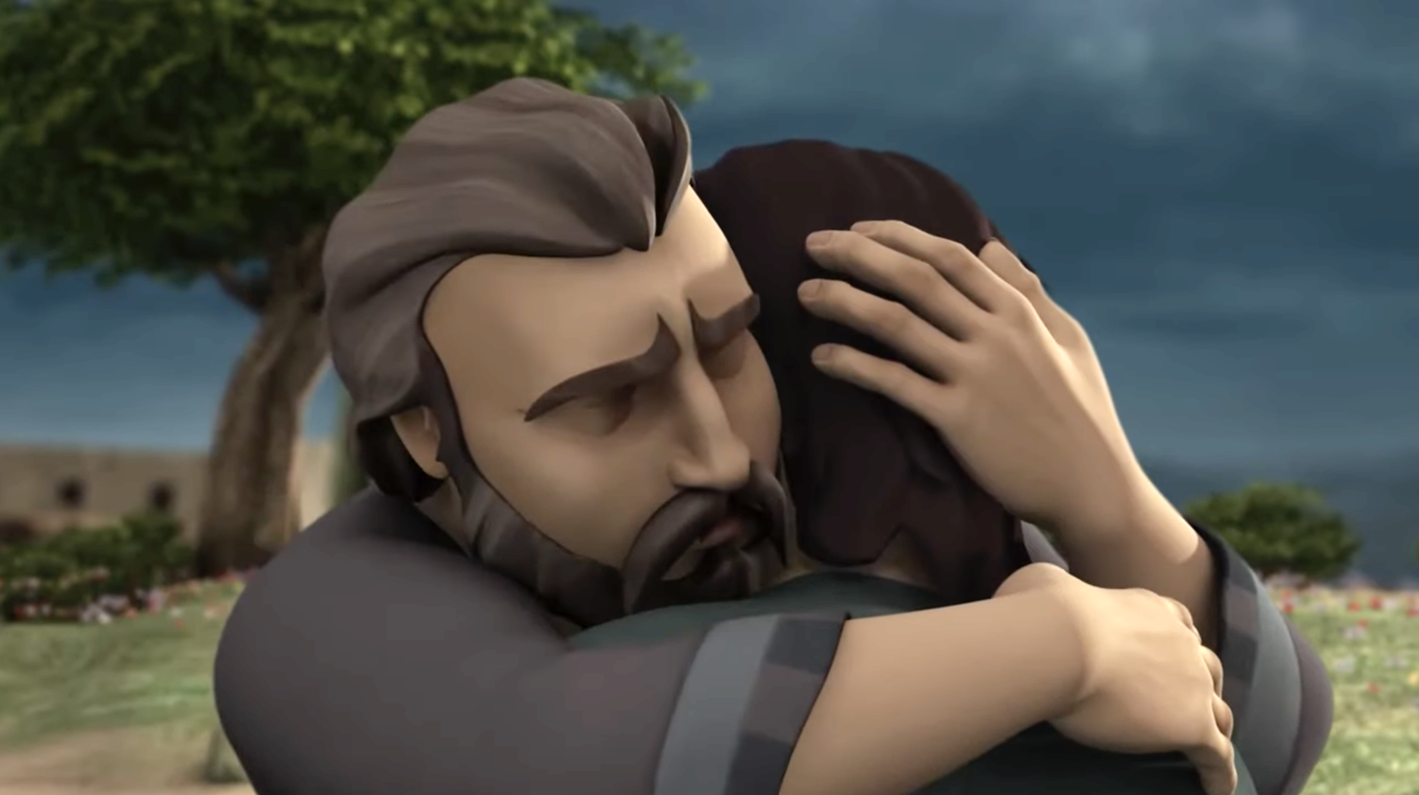
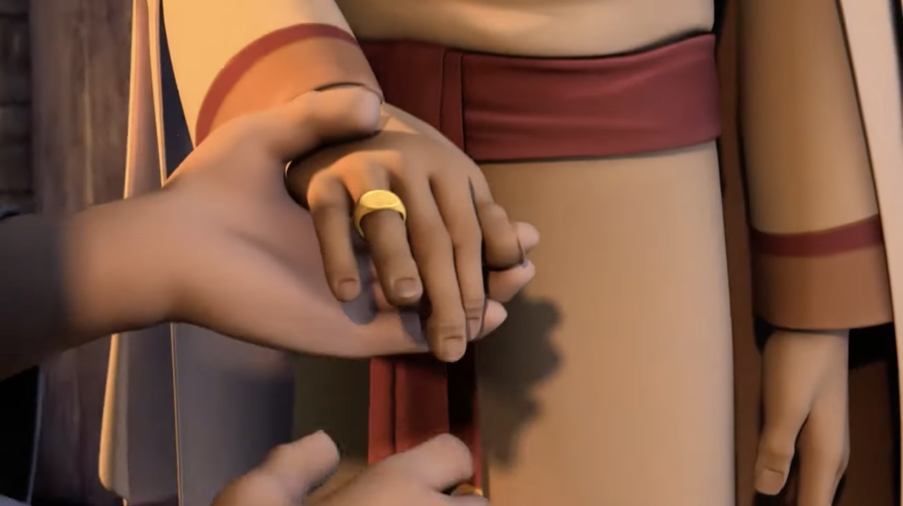
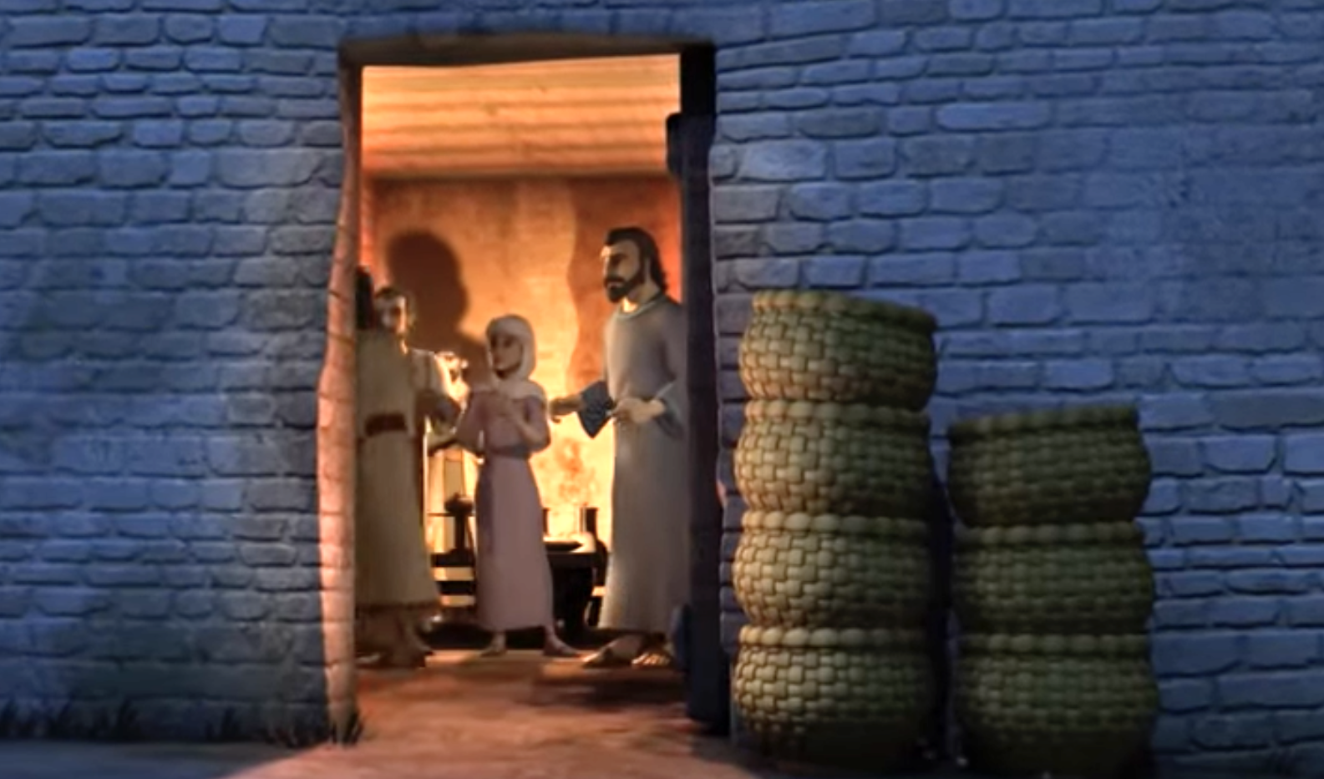
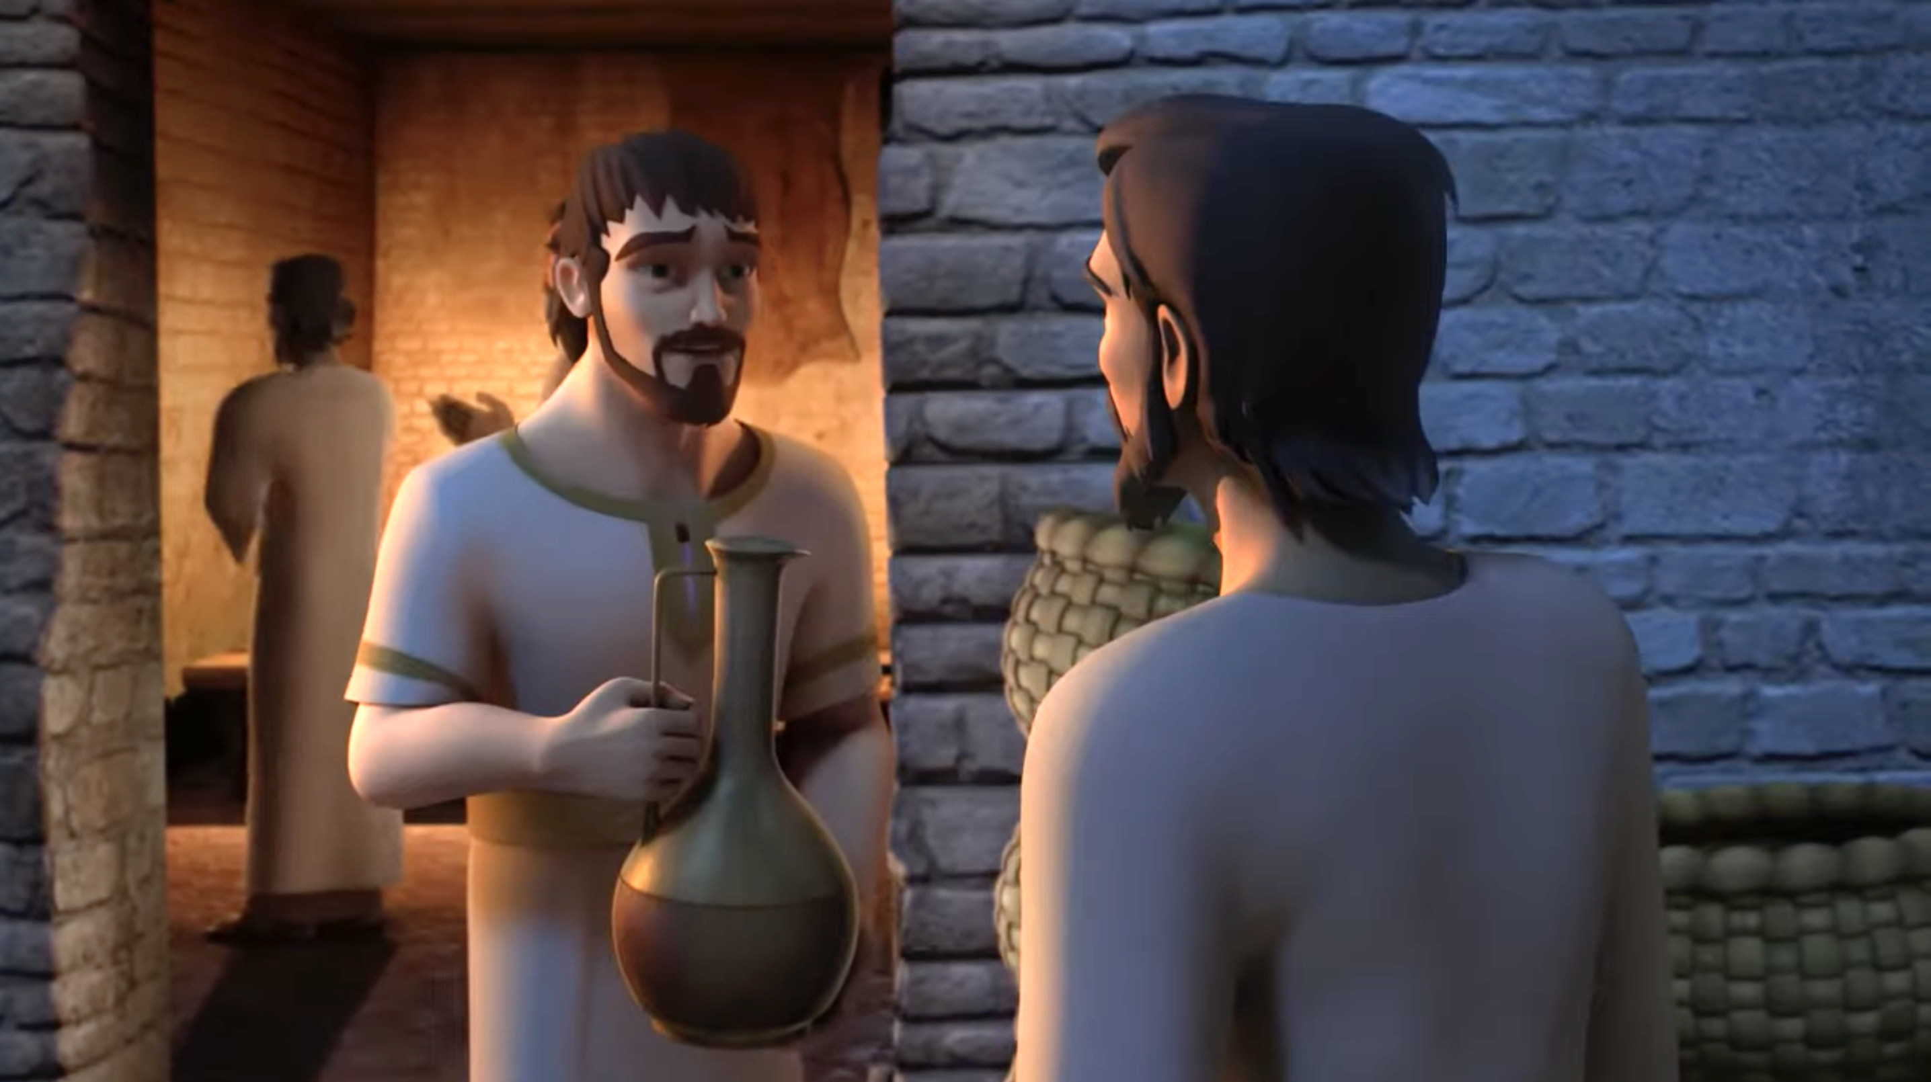
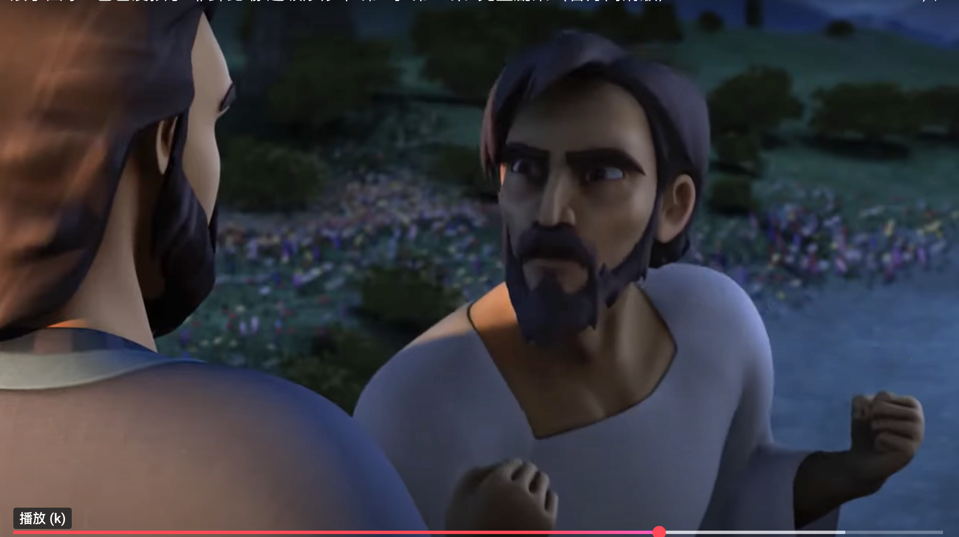
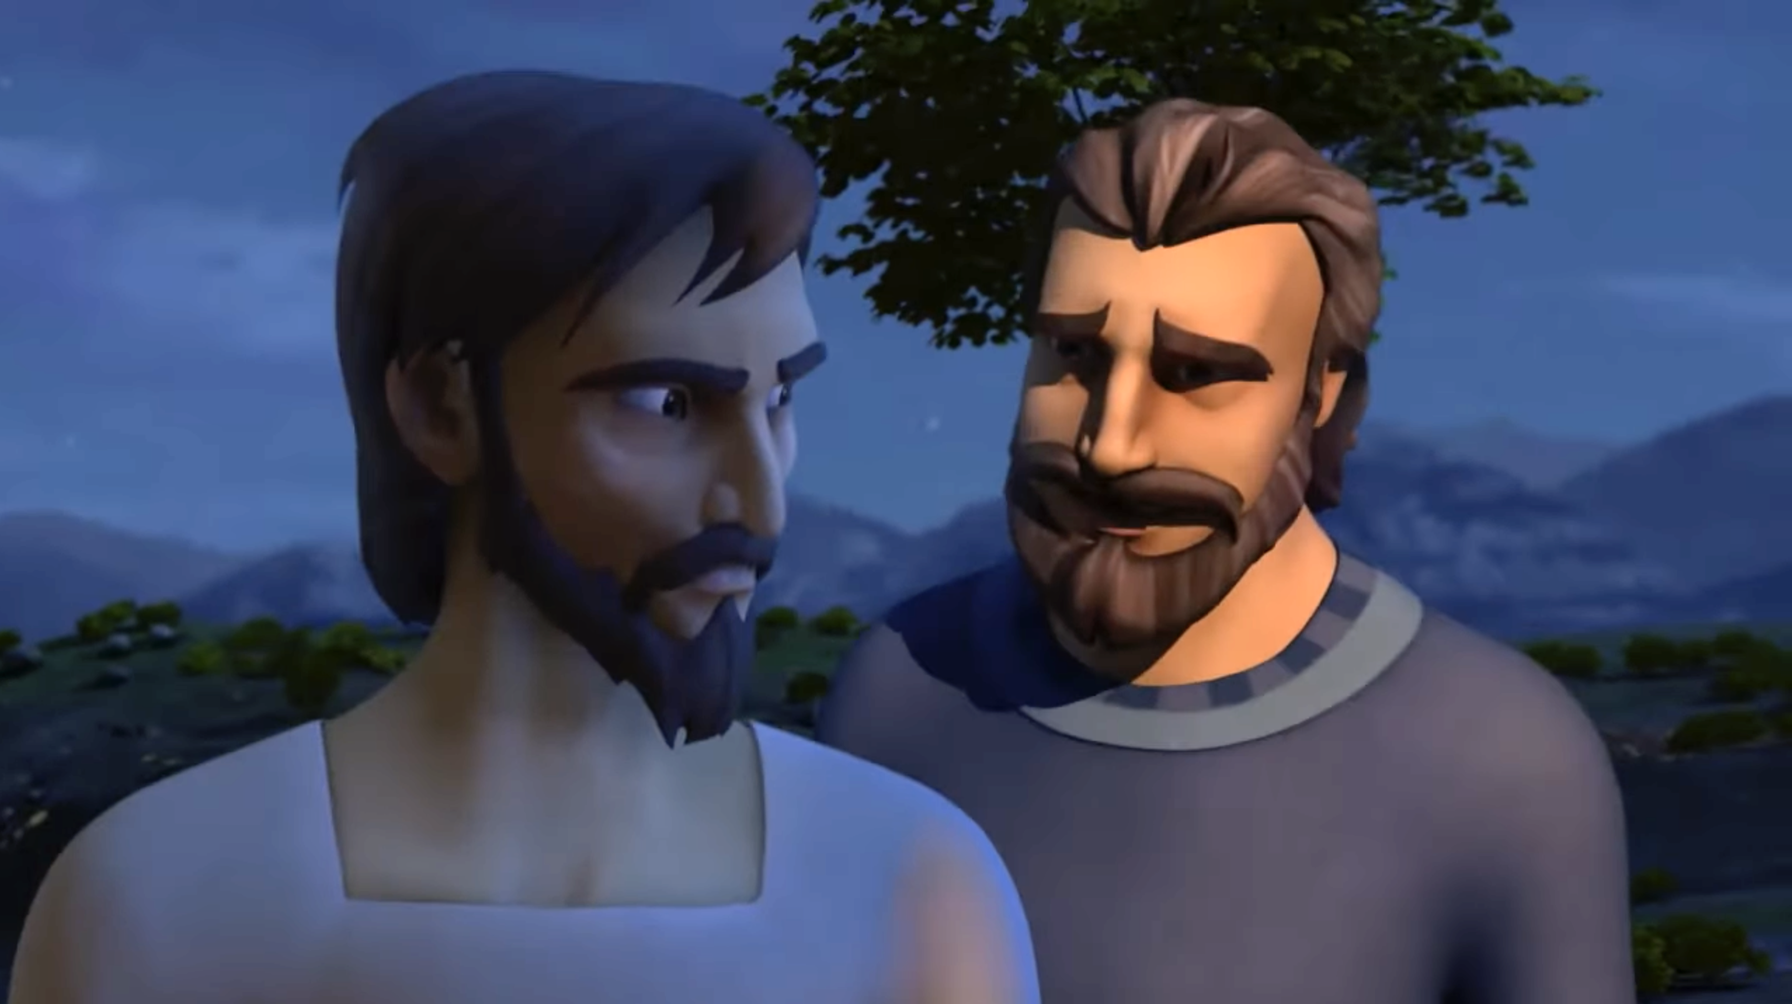
浪子的比喻

Slide 4
父亲跟小儿子和好
小儿子无视父亲的爱
无视父亲的权威
犹太人要等父亲死后才分家产。小儿子在父亲健在时提出，他看他跟死了一样。
虽然分了家产，因父亲尚在，父亲有权控制这筆财产。小儿子要远离家乡，就是不想让父亲能控制他怎样用钱。

Slide 5
小儿子无视父亲的爱
无视父亲的慈爱
小儿子离开家乡时，没有理会父亲和家族的伤心。
小儿子说「将我应得的家业分给我」，他没有對父亲努力持守的家产和辛劳赚取的东西存感恩之心去领受。
无视家庭责任
家产的承传，為要照顾和保护家族生存下去。小儿子远离家庭追求享乐与自由，放弃了与父亲和家族的关系和责任。

Slide 6
父亲用慈悲的心跟小儿子和好
直到小儿子陷入困境，才知道自己的错误，诚心的悔改，愿意当父亲的雇工来赎罪。
小儿子回家路上，父亲远远他就动了“慈心”跑去迎接他。
耶稣說父亲的心肠是：慈心
在爱仇敌的教导里
路6:36 你们要慈悲，像你们的父慈悲一样。

Slide 7
父亲用慈悲的心跟小儿子和好
慈心＝慈悲：舍己的爱、宽恕、接纳
小儿子任意妄为，令父亲和家族伤心，父亲接纳他是个少不更事的孩子，接纳他会犯错。
小儿子在父亲健在时提出分家产，父亲舍弃自己的权利並答应他。
当小儿子回来，父亲舍弃尊严跑去拥抱小儿子。
小儿子道歉，父亲立即宽恕小儿子。

Slide 8
祂等待我们与祂和好
耶稣提醒我们，我们和许多人都像小儿子，不理解天父的爱，离开了天父。
物质上虽不穷苦，但心灵却空虚与困惑，孤单和无助。
天父慈悲的心等待着我们回家，与祂和好。

Slide 9
父亲跟大儿子和好

Slide 10
大儿子不明白慈悲的心
大儿子认为自己才是配受最大奖赏的那位。
他指责父亲待他不公平，他的付出很不值得！
反映出大儿子不明白什么是慈悲的心，使他不能明白父亲的心肠。

Slide 11
(1) 大儿子不明白接纳的心
大儿子认为自己服事和听命于父亲，勤奋工作，承担家庭责任，他是绝对正确和正义的人。而弟弟却是个不孝，任性又自私的人。
他看不起弟弟，也不接纳有这样的人。
父亲明白和接纳小儿子的个性和软弱，即使会造成伤害，但爱是不会减少和改变的。
接纳比拒绝更有力量去帮助人改变。

Slide 12
(2) 大儿子不明白宽恕的心
大儿子執著弟弟錯誤，认为他应该受到惩罚。
他自我中心，执着于自己认为的公义，受的伤害，没有被重视。
看不见弟弟从死里逃生的可贵，真诚悔改的难得。
父亲明白小儿子因自己的错误得了教训並悔改。
对于一个悔罪的人，追究和责难只会增加痛苦。宽恕是释放大家，建立美好将来的出路。

Slide 13
大儿子不明白无条件和舍己的爱
无条件的爱
大儿子对父亲说：“我服事你这多年……”
“服事”是指仆人服事主人。他强调自己一直的付出，应该换来相应的回报。
他对父亲的爱和关系，是有条件和功利的交换。
父亲说“你常同我在一起，我一切所有的都是你的”表达出自己跟大儿子的亲密关系和无条件的爱。

Slide 14
大儿子不明白无条件和舍己的爱
舍己的爱
大儿子执着于自己应得的权利和公道，而看不见父亲舍己的爱。
父亲知道他生气，就舍弃尊严主动去求大儿子回家。
父亲舍弃權威，不教训他的无礼和不合理。
父親更温柔地解释他也是自己心爱的儿子。
舍弃自己的權利和公道，付出无条件和舍己的爱，必能将一切误会和仇恨化解，将祝福带给自己、别人和世界。

Slide 15
3. 父亲盼望大儿子跟小儿子和好
天父希望人与祂和好，也希望人与人之间和好
慈悲的心与人和好：舍己的爱、宽恕、接纳。
天父舍弃权利，賜下独生子耶稣成就救恩，耶稣为罪人无辜受死。在十字架上仍为罪人祷告，求天父宽恕接纳他们的无知。
主祷文：「免我们的债，如同我们免了人的债。」
我们不拥抱慈悲的心与人和好，也不能领受天父与我们和好。

Slide 16
总结
“浪子的比喻”主角是父亲，他拥有慈悲的心。
慈悲的心：舍己的爱、宽恕、接纳。
天父切望与世人和好，也切望我们与身边的人和好。
慈悲的心是充满力量的，能拯救、医治破碎的关系，将祝福带给自己、别人和世界。
愿我们拥抱天父慈悲的心，成为我们的心。

